Slide 1
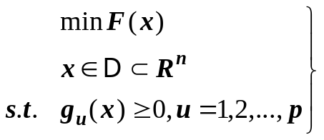
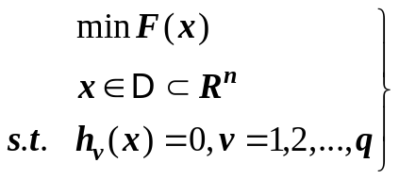
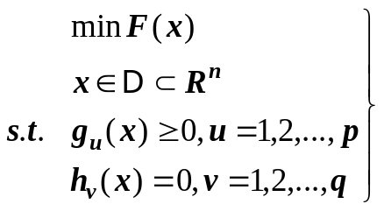
§4.1 引言
无约束优化方法是优化方法中最基本最核心的部分。但是，在工程实际中，优化问题大都是属于有约束的优化问题，即其设计变量的取值要受到一定的限制，用于求解约束优化问题最优解的方法称为约束优化方法。
根据约束条件类型的不同可以分为三种，其数学模型分别如下：
1、不等式约束优化问题（IP型）
2、等式约束优化问题（EP型）
3、一般约束优化问题（GP型）

Slide 2
约束优化问题解法分类：
约束优化方法按求解原理的不同可以分为直接法和间接法两类。
直接解法：随机方向搜索法、复合形法、可行方向法
间接解法：内点惩罚函数法、外点惩罚函数法、混合惩罚函数法
二. 直接解法：
基本思想：合理选择初始点，确定搜索方向，以迭代公式 x^{(k+1)}= x^{(k)}+α^{(k)}S^{(k)}在可行域中寻优，经过若干次迭代，收敛至最优点。
适用范围：只能求解不等式约束优化问题的最优解。
基本要点：选取初始点、确定搜索方向及适当步长。
搜索原则：每次产生的迭代点必须满足可行性与适用性两个条件。
可行性：迭代点必须在约束条件所限制的可行域内，即满足
gu(x)≥0, u=1,2,…,p
适用性：当前迭代点的目标函数值较前一点是下降的，即满足
F(xk+1)<F(xk)

Slide 3
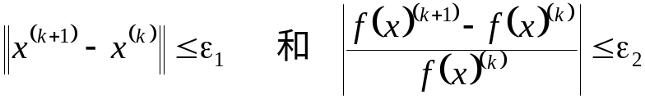
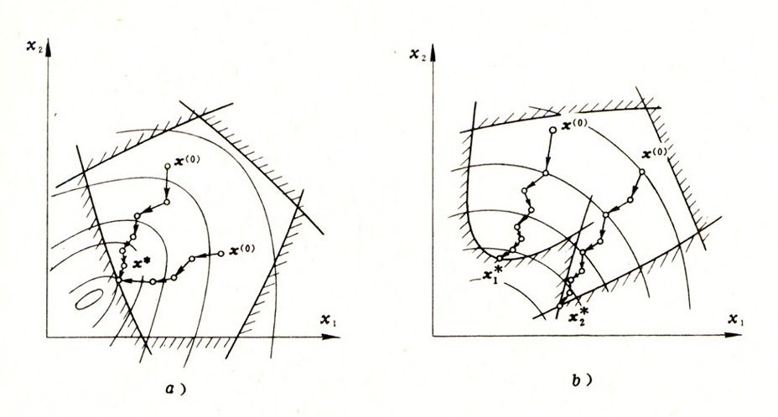
收敛条件：
边界点的收敛条件应该符合 K-T 条件；
内点的收敛条件为：
特点：① 在可行域内进行；
② 若可行域是凸集，目标函数是定义在凸集上的凸函数， 则收敛到全局最优点；否则，结果与初始点有关。

Slide 4
三. 间接解法：
目的：将有约束优化问题转化为无约束优化问题来解决。
前提：一不能破坏约束问题的约束条件，二使它归结到原约束问题的同一最优解上去。
惩罚函数法：
通过构造罚函数把约束问题转化为一系列无约束最优化问题，进而用无约束最优化方法去求解。惩罚函数法是一种使用很广泛、很有效的间接解法。
基本思想：以原目标函数和加权的约束函数共同构成一个新的目标函数 Φ( x, r1 ,r2 )，将约束优化问题转化为无约束优化问题。通过不断调整加权因子，产生一系列Φ函数的极小点序列 x(k)* (r1(k),r2(k)) k= 0,1,2… ，逐渐收敛到原目标函数的约束最优解。

Slide 5
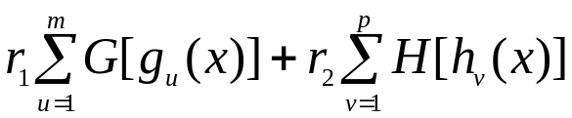

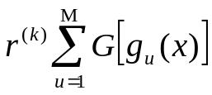
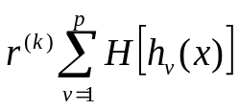

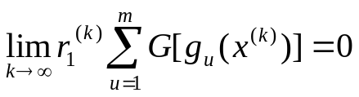


新目标函数：
其中 和 称为加权转化项，并根据它们在惩罚函数中的作用，分别称为障碍项和惩罚项。
障碍项：当迭代点在可行域内时，在迭代过程中阻止迭代点越出边界。
惩罚项：当迭代点在非可行域或不满足不等式约束条件时，在迭代过程之中迫使迭代点逼近约束边界或等式约束曲面。
加权因子（即惩罚因子）： r1 , r2
无约束优化问题：
Φ函数的极小点序列 x _{(k)}* ( r₁ ^{(k)} , r₂ ^{(k)} ) k= 0,1,2…
其收敛必须满足：

Slide 6
分类：
根据约束形式和定义的泛函及罚因子的递推方法等不同，罚函数法可分为内点法、外点法和混合罚函数法三种。
这种方法是1968年由美国学者A．V．Fiacco和G．P．Mcormick提出的，把不等式约束引入数学模型中，为求多维有约束非线性规划问题开创了一个新局面。
适用范围：求解等式约束优化问题和一般约束优化问题。

Slide 7
§4.2 内点惩罚函数法（障碍函数法）
一. 基本思想：
内点法将新目标函数 Φ( x , r ) 构筑在可行域 D 内，随着惩罚因子 r^{(k)} 的不断递减，生成一系列新目标函数 Φ(x_{k} ,r^{(k)})，在可行域内逐步迭代，产生的极值点 x_{k}*(r^{(k)}) 序列从可行域内部趋向原目标函数的约束最优点 x* 。
内点法只能用来求解具有不等式约束的优化问题。

Slide 8
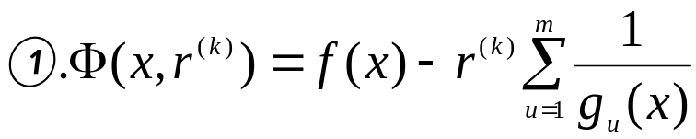

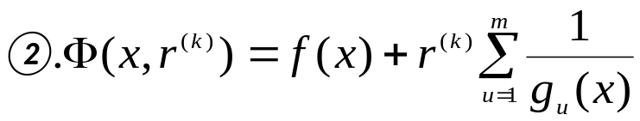

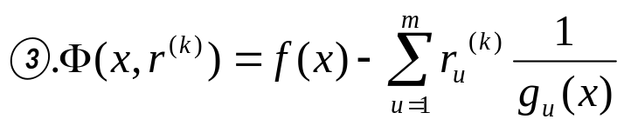
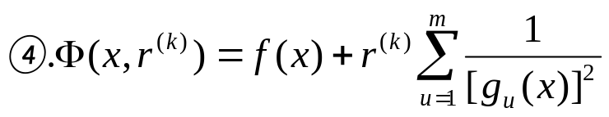
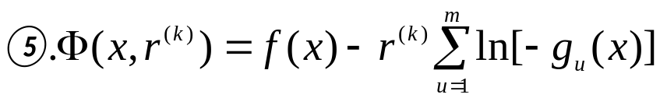




二. 惩罚函数的形式：
其中：惩罚（加权）因子
降低系数 c： 0< c <1

Slide 9



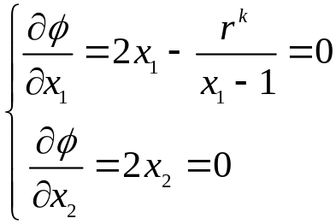
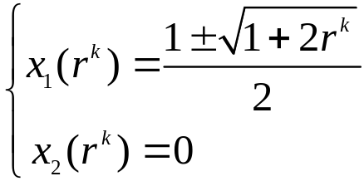
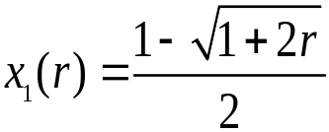














例： 用内点法求
的约束最优解。
解: 首先构造内点惩罚函数:
用解析法求函数的极小值，运用极值条件：
联立求解得：
时不满足约束条件
应舍去 。
无约束极值点为：
当

Slide 10
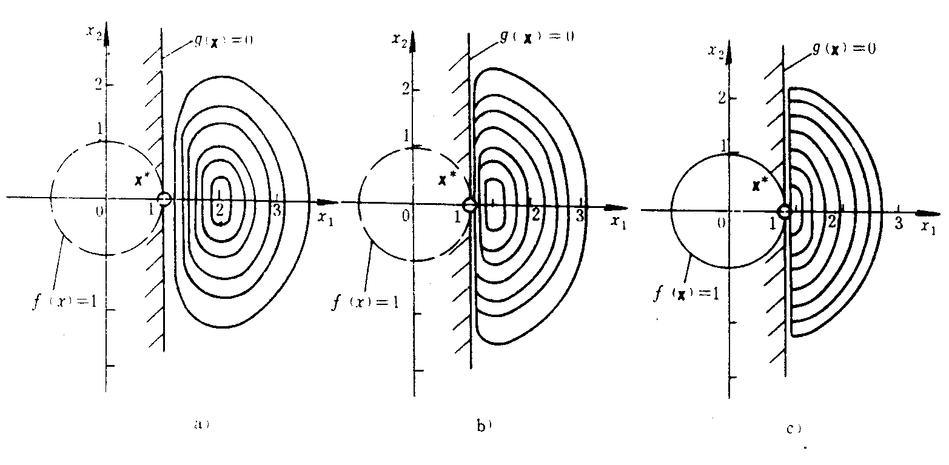
内点法的迭代过程在可行域内进行，“障碍项”的作用是阻止迭代点越出可行域。

Slide 11

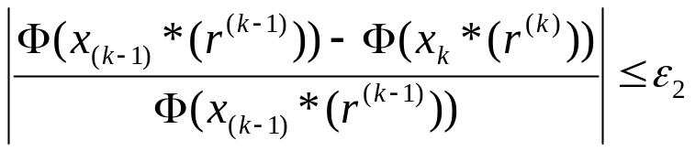
三. 步骤：
选取合适的初始点 x⁽⁰⁾ ，以及 r⁽⁰⁾、c、计算精度 ε₁、ε₂ ，令 k=0；
2. 构造惩罚（新目标）函数；
3. 调用无约束优化方法，求新目标函数的最优解 x_{k}* 和 Φ(x_{k} , r^{(k)} ) ；
  4. 判断是否收敛：运用终止准则
①
②
若均满足，停止迭代，有约束优化问题的最优点为 x* = x_{k}*；
若有一个准则不满足，则令
并转入第 3 步，继续计算。

Slide 12
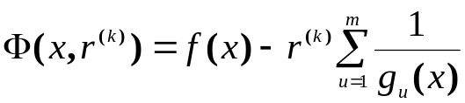
四. 几个参数的选择：
1. 初始点 x ⁽⁰⁾ 的选择：
要求：① 在可行域内；
② 不要离约束边界太近。如太靠近某一约束边界，构造的惩罚函数可能由于障碍项的值很大而变得畸形，使求解无约束优化问题发生困难.
方法： ① 人工估算，需要校核可行性；
② 计算机随机产生，也需校核可行性。
2. 惩罚因子初始值 r⁽⁰⁾ 的选择：
惩罚因子的初值应适当，否则会影响迭代计算的正常进行。一般而言，太大，将增加迭代次数；太小，会使惩罚函数的性态变坏，甚至难以收敛到极值点。对于不同的问题，都要经过多次试算，才能决定一个适当 r⁰。

Slide 13

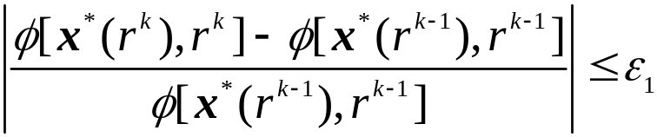

3. 降低系数 c 的选择：
在构造序列惩罚函数时，惩罚因子r是一个逐次递减到0的数列，相邻两次迭代的惩罚因子的关系为 :
式中的c称为惩罚因子的缩减系数，c为小于1的正数。一般的看法是，c值的大小在迭代过程中不起决定性作用，通常的取值范围在0.1~0.7之间。
4. 收敛条件：

Slide 14
五. 方法评价：
用于目标函数比较复杂，或在可行域外无定义的场合下：
由于优化过程是在可行域内逐步改进设计方案，故在解决工程问题时，只要满足工程要求，即使未达最优解，接近的过程解也是可行的；
初始点和序列极值点均需严格满足所有约束条件；
不能解决等式约束问题。

Slide 15
六. 举例：盖板问题
设计一个箱形截面的盖板。
已知：长度 l₀= 600cm，宽度 b = 60cm，侧板厚度 t_{s} = 0.5cm，翼板厚度为 t_{f}(cm)，高度为 h(cm)，承受最大的单位载荷 q = 0.01Mpa。
t_{f}
h
t_{s}
b
要求：在满足强度、刚度和稳定性等条件下，设计一个最轻结构。

Slide 16
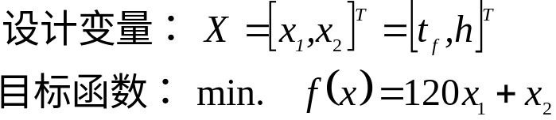
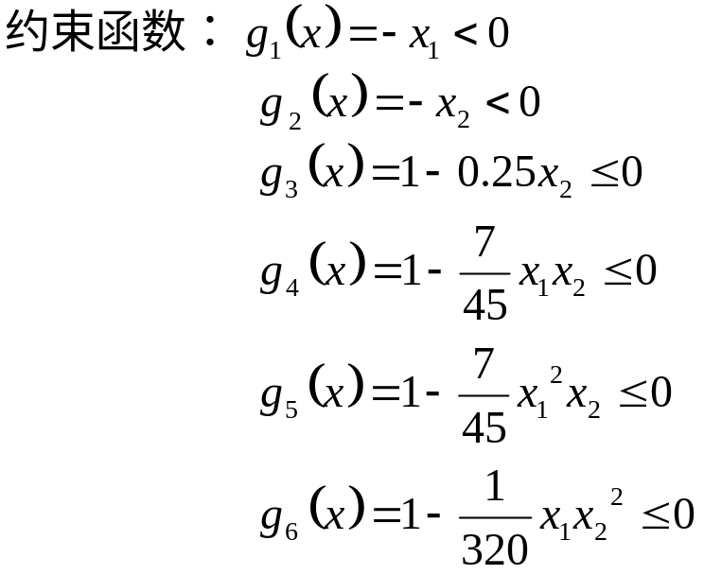
设计分析：（略）
数学模型：
优化方法：
选用内点惩罚法，惩罚函数形式为：
调用 Powell 法求序列无约束优化极值，以逐渐逼近原问题的极值点。

Slide 17
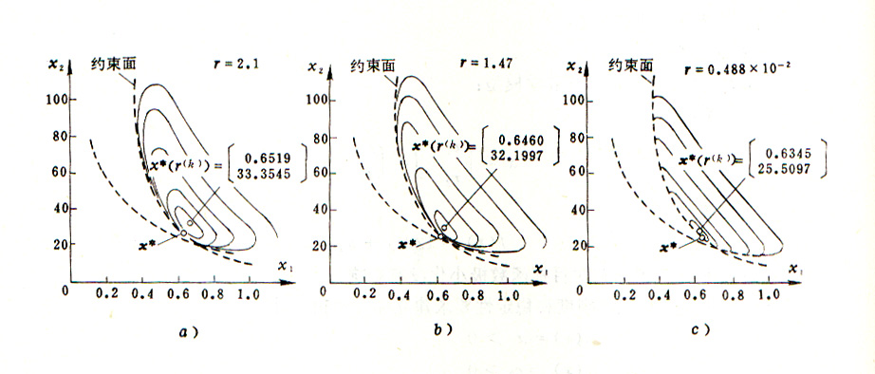
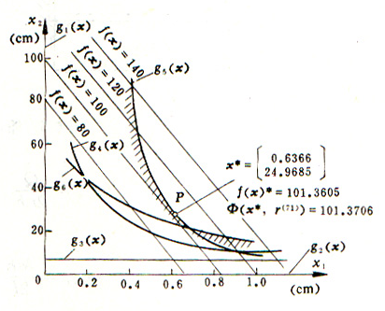
4. 求解过程分析：

Slide 18
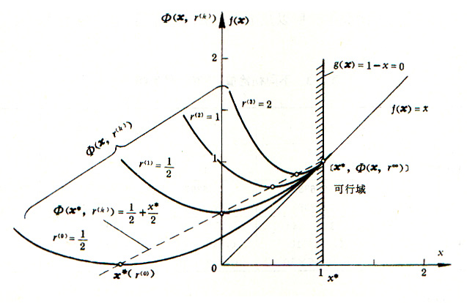
§4.3 外点惩罚函数法 (衰减函数法）
一. 基本思想：
外点法将新目标函数 Φ( x , r ) 构筑在可行域 D 外，随着惩罚因子 r^{(k)} 的不断递增，生成一系列新目标函数 Φ(x_{k} ,r^{(k)})，在可行域外逐步迭代，产生的极值点 x_{k}*(r^{(k)}) 序列从可行域外部趋向原目标函数的约束最优点 x* 。
4
外点法可以用来求解含不等式和等式约束的优化问题。

Slide 19
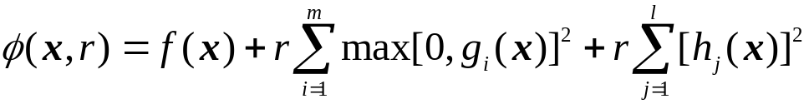
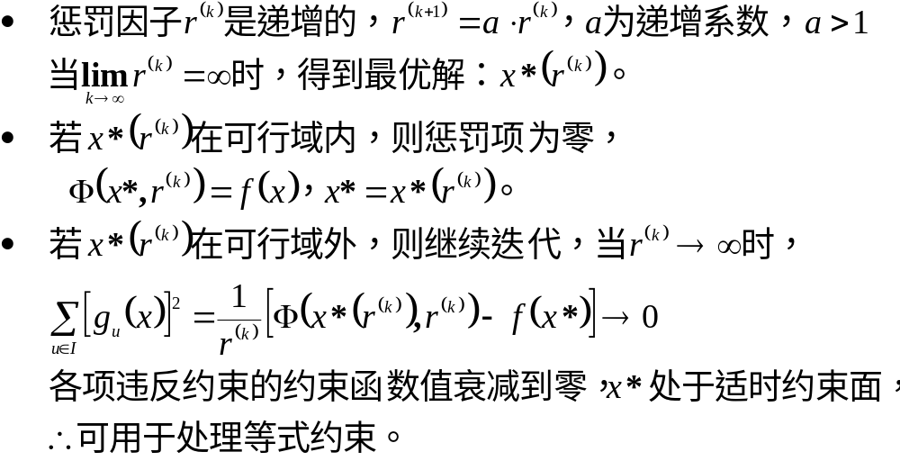
二. 惩罚函数的形式：
外点法的迭代过程在可行域之外进行，惩罚项的作用是迫使迭代点逼近约束边界或等式约束曲面。

Slide 20
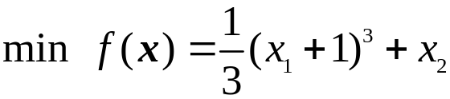
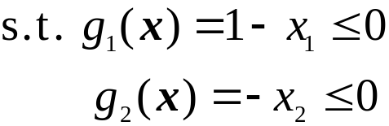
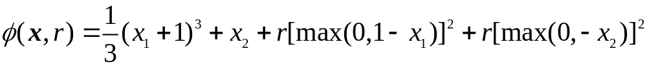
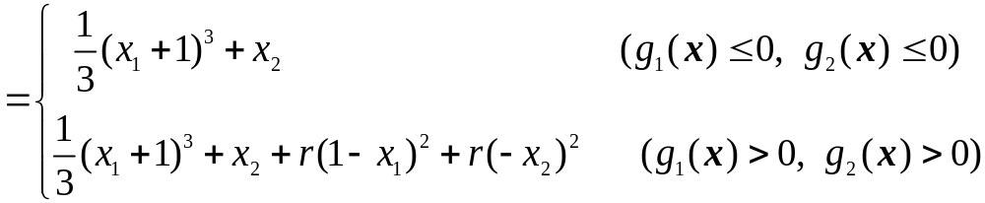
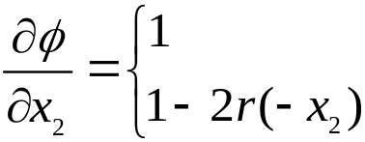
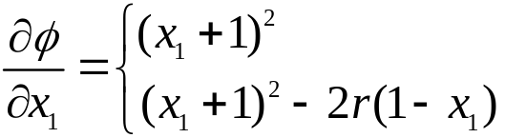
例： 用外点法求解下列有约束优化问题
解：惩罚函数为：
对上式求偏导，得

Slide 21
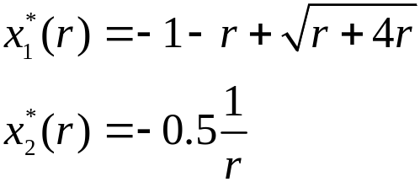




无约束目标函数极小化问题的最优解系列为：
当惩罚因子渐增时，由下表可看出收敛情况。
r
0.01
-0.80975
-50.00000
-24.9650
-49.9977
0.1
-0.45969
5.00000
-2.2344
-4.9474
1
0.23607
-0.50000
0.9631
0.1295
10
0.83216
-0.05000
2.3068
2.0001
1000
0.99800
-0.00050
2.6624
2.6582
∞
1
0
8/3
8/3

Slide 22
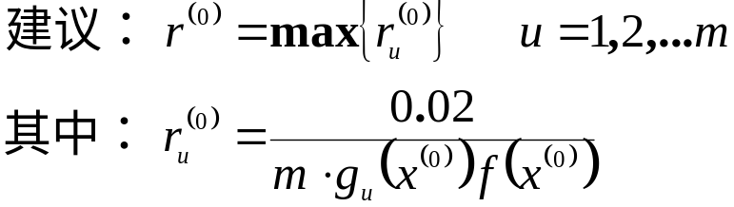
三. 参数选择：
1. r ⁽⁰⁾ 的选择:
r ⁽⁰⁾ 过大，会使惩罚函数的等值线变形或偏心，求极值困难。
r ⁽⁰⁾ 过小，迭代次数太多。
2. x⁽⁰⁾ 的选择：
基本上可以在可行域内外，任意选择。
3. 递增系数r 的选择：
通常选择 5 ～ 10，可根据具体题目，进行试算调整。

Slide 23
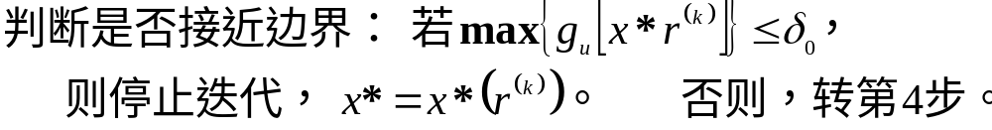
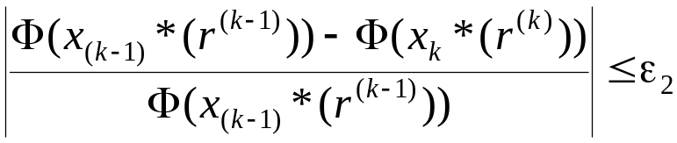
四. 步骤：
1. 选择合适的初始点x⁽⁰⁾，并选择 r⁽⁰⁾, a, ε₁, ε₂, δ₀，令 k=0 ；
2. 构造惩罚（新目标）函数，调用无约束优化方法，求新目标函数 的最优解 x_{k}* 和 Φ(x_{k} , r^{(k)} ) ；
3.
  4. 判断是否收敛：运用终止准则
①
②
若均满足，停止迭代，有约束优化问题的最优点为 x* = x_{k}*；
若有一个准则不满足，则令
并转入第 2 步，继续计算。

Slide 24
五. 方法评价：
初始点原则上可任意选择;
能解决等式约束问题;
由于优化过程是在可行域外进行，故在解决工程问题时，过程解均不可行。

Slide 25
内点法和外点法的对比
内点法:
（1）始点必须为严格内点；
（2）不适于具有等式约束的数学模型；
（3）迭代过程中各个点均为可行设计方案；
（4）一般收敛较慢；
（5）初始罚因子要选择得当；
（6）罚因子为递减，递减率c有0<c<1；
外点法：
（1）初始点可以任选；
（2）对等式约束和不等式约束均可适用；
（3）仅最优解为可行设计方案；
（4）一般收敛较快；
（5）初始罚因子要选择得当；
（6）罚因子为递增，递增率>1；

Slide 26
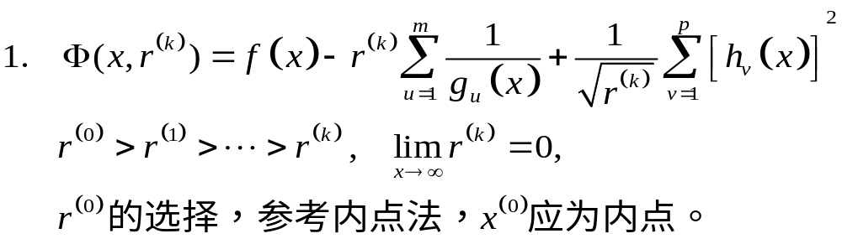
§4.4 混合惩罚函数法
一. 基本思想：
采用内点法和外点法相结合的混合惩罚函数法，用内点法处理不等式约束，用外点法处理等式约束。可以用来求解含不等式和等式约束的优化问题。
二. 惩罚函数的形式：
一般既包括障碍项，也包括衰减项。

Slide 27
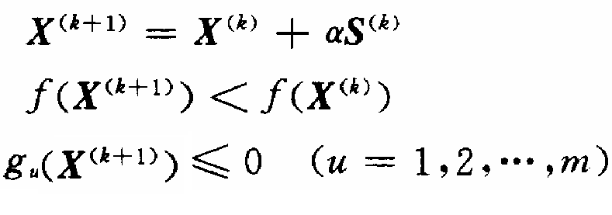
§4.5 随机方向搜索法
一.基本思想：
随机产生初始点，随机产生搜索方向 S^{(k)} ，进行搜索。
但要确保：① 新迭代点在可行域中；② 目标函数值的下降性。
随机方向探索法的一般迭代计算公式为：
X^{(k+1})=X^{(k})+aS^{(k}) (k=0,1,2,…)
式中a为步长，S^{(k}) 为第k次迭代的随机探索方向。
因此，随机方向探索法的计算过程可归结为：

Slide 28
二.随机数的产生：
1. 伪随机数：
用数学模型，从计算机（的随机数发生器）中产生的随机数。
随机数的特性
有较好的概率统计特性
① 抽样的随机性；
② 分布的均匀性；
③ 前后数之间的独立性；
④ 周期性长。
三.随机产生初始点：
① 估计设计变量的上、下限：x_{i}^{l} ≤ x _{i} ≤x_{i}^{u} ，i=1,2,…n；
② 在区间[0,1]中产生伪随机数列 {r_{i} }，
x_{i}⁽⁰⁾ = x_{i}^{l} + r_{i} ( x_{i}^{u} - x_{i}^{l} )；
③ 判断是否 g_{u} (x_{i}⁽⁰⁾ ) ≤0；若满足，则 x⁽⁰⁾ = x_{i}⁽⁰⁾
若不满足，则转向②。

Slide 29
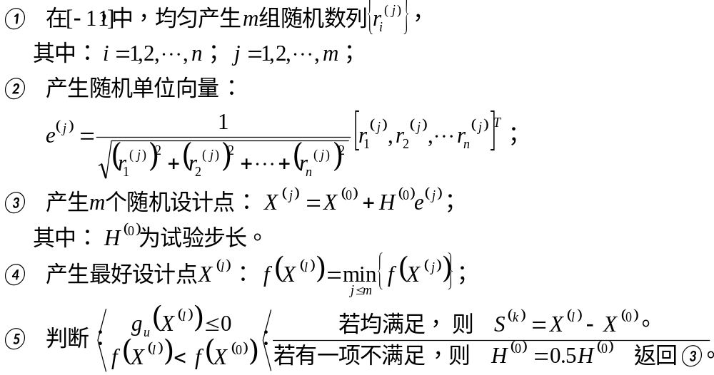
四. 随机产生搜索方向：
x^{(m)}
x⁽¹⁾
x⁽⁰⁾
x⁽²⁾
H⁽⁰⁾
x^{(l)}
x^{(j)}

Slide 30
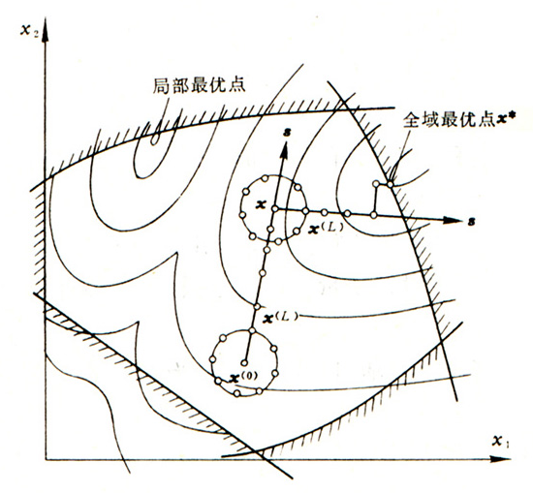
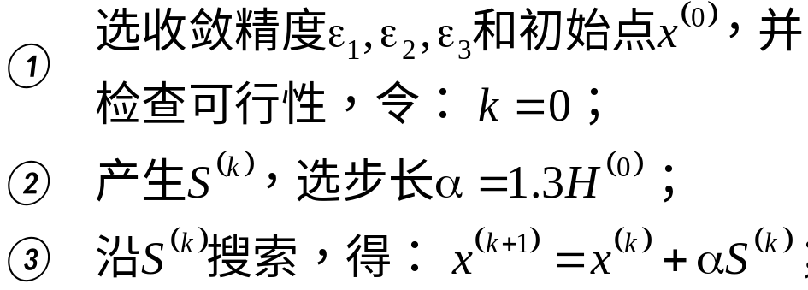
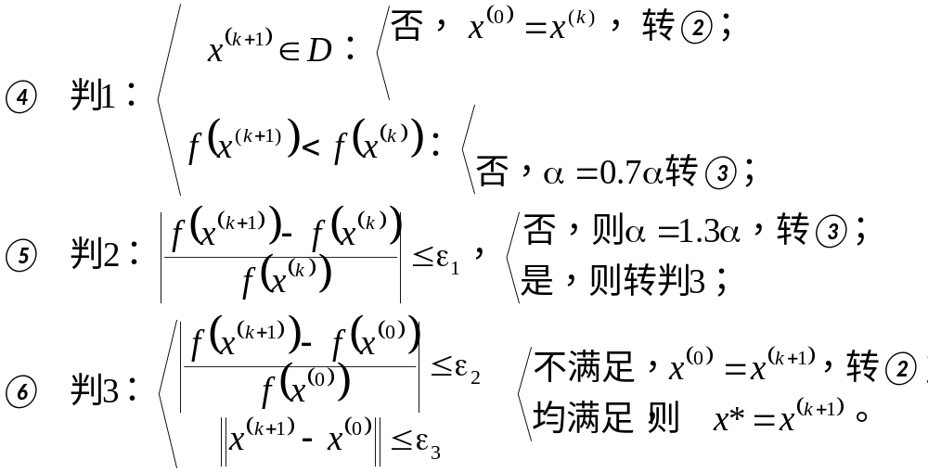
五. 步骤：
X ^{(k+1) ●}
均是，转判2

Slide 31
六. 方法评价：
优点：
对目标函数无性态要求；
收敛快（当m足够大时）；
不受维数影响，维数愈高，愈体现优点。
缺点：
对于严重非线性函数，只能得近似解；
当m不够大时，解的近似程度大；
对于非凸函数，有可能收敛于局部解。

Slide 32
§4.6 复合形法
复合形法是求解约束非线性最优化问题的一种重要的直接方法。它来源于用于求解无约束非线性最优化问题的单纯形法，实际上是单纯形法在约束问题中的发展。
在求解无约束问题的单纯形法中，不需计算目标函数的梯度，而是靠选取单纯形的顶点井比较各顶点处目标函数值的大小，来寻找下一步的探索方向的。
在用于求解约束问题的复合形法中，复合形各顶点的选择和替换，不仅要满足目标函数值的下降，还应当满足所有的约束条件。

Slide 33
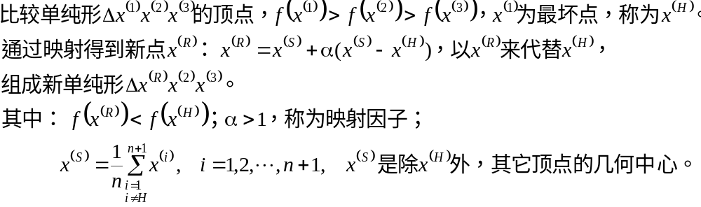
一. 单纯形法：
定义：
在 n 维空间中，由n+1个点组成的图形称单纯形。
X⁽⁵⁾
基本思想：
X*
X⁽³⁾
X⁽⁶⁾
以一个目标函数值较小的新点，代替原单纯形中目标函数值最大的顶点，组成新的单纯形，这样不断地迭代，单纯形逐渐逼近最优点。
X^{(R)}=X⁽⁴⁾
X^{(S)}
X⁽¹⁾=X^{(H)}
X⁽²⁾
以二维空间中的映射法为例：

Slide 34
二. 复合形法：
定义：
在 n 维空间中，由 k≥n+1 个点组成的多面体称为复合形。
基本思想：
在可行域内构造一个具有k个顶点的初始复合形。对该复合形各顶点的目标函数值进行比较，去掉目标函数值最大的顶点（称最坏点），然后按一定法则求出目标函数值下降的可行的新点，并用此点代替最坏点，构成新的复合形，复合形就向最优点移动一步，直至逼近最优点。
说明：
单纯形是无约束优化方法，而复合形可用于约束优化的方法。
因为顶点数较多，所以比单纯形更灵活易变。
复合形只能解决不等式约束问题。
因为迭代过程始终在可行域内进行，运行结果可靠。

Slide 35
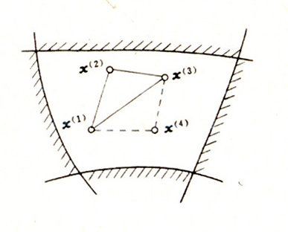
三. 迭代方法：
1. 映射法：
例：二维空间中，k=4，复合形是四面体 x⁽¹⁾x⁽²⁾x⁽³⁾x⁽⁴⁾，计算得： f (x⁽¹⁾ ) < f (x⁽²⁾ ) < f (x⁽³⁾ ) < f (x⁽⁴⁾ ),确定最坏点 x^{(H)}= x⁽⁴⁾ ，次坏点 x^{(G)} = x⁽³⁾ ，最好点 x^{(L)} = x⁽¹⁾ 。 x^{(S)}为除x^{(H)}以外，各点的几何中心。
X^{(R)}
● X^{(S)}
搜索方向：沿 x^{(H)}→ x^{(S)} 的方向。
步长因子（映射系数）α： α>1，建议先取1.3。
映射迭代公式： x^{(R)} = x^{(S)} + α(x^{(S)} — x^{(H)} )
若求得的 x^{(R)} 在可行域内，且 f (x^{(R)} ) < f (x^{(H)} )，则以x^{(R)}代替x^{(H)}组成新复合形，再进行下以轮迭代。

Slide 36
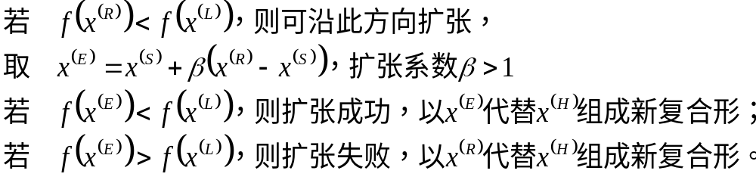
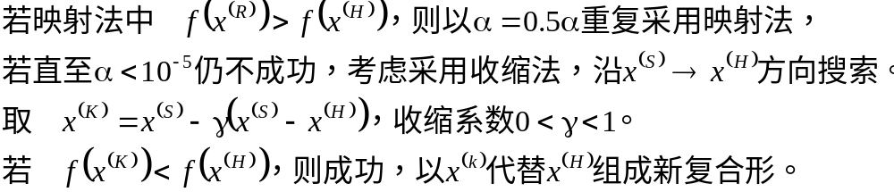
X^{(R)}
● X^{(S)}
2. 变形法一 —— 扩张法：
变形法二 —— 收缩法：

Slide 37
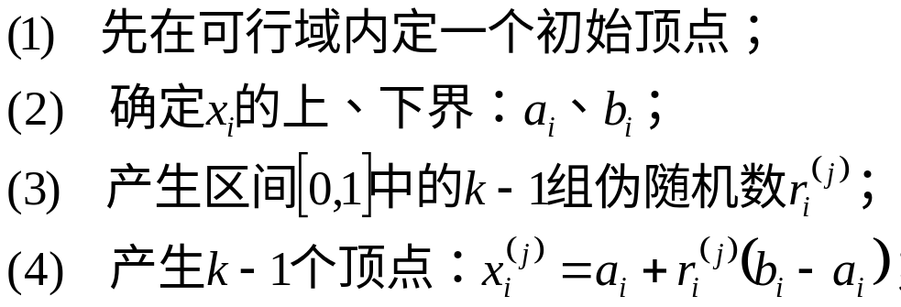
四. 初始复合形的形成：
复合形的顶点K通常取n+1≤K≤2n个。
人工选择初始复合形：
对于维数较低的优化问题，由于顶点数目较少，可试凑几个可行点作为复合形的顶点。
随机产生初始复合形：
对于维数较高的问题，采用随机方法，先产生K个随机点，然后再把非可行点逐一调入可行域内。
①、产生K个随机点:

Slide 38
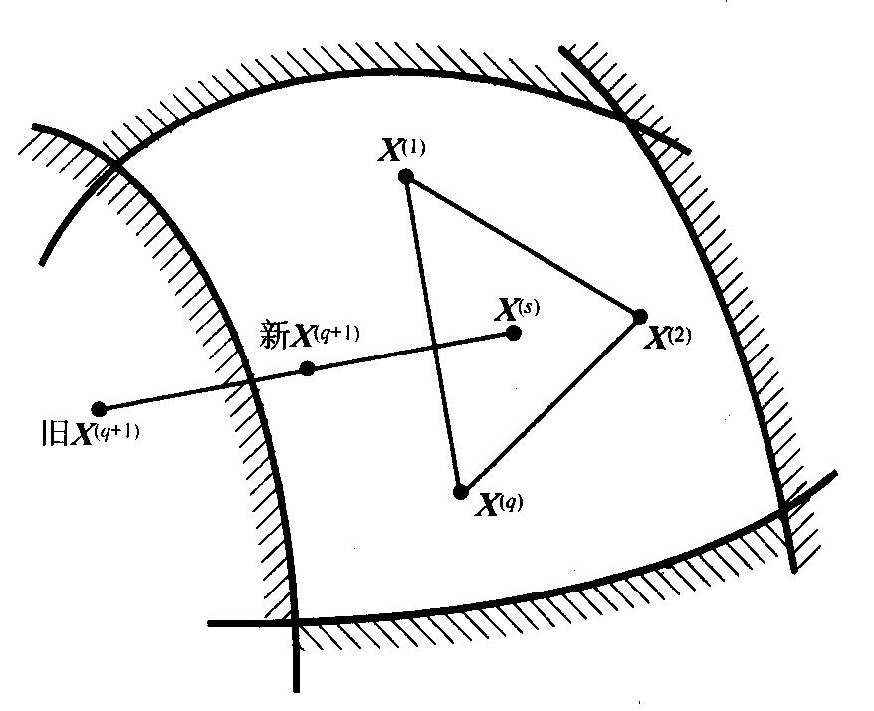
② 将非可行点调入可行域
判断产生的K个随机点是否在可行域内，重新排列，将可行点依次排在前面，如有q个顶点X ⁽¹⁾、X ⁽²⁾、……X ^{(q)}是可行点，其它K-q个为非可行点。
对X ^{(q+1)}，将其调入可行域的步骤是：
（1）计算q个点集的中心X ^{(s)}；
（2）将第q+1点朝着点X ^{(s)}的方向移动，按下式产生新的X ^{(q+1)}，即X^{(q+1)}= X^{(s)}+0.5 (X^{(q+1)}—X^{(s)})
这个新点X^{(q+1})实际就是X^{(s})与原X^{(q+1})两点连线的中点，如图。若新的X^{(q+1})点仍为非可行点，按上式再产生X^{(q+1})，使它更向X^{(s})靠拢，最终使其成为可行点。
按照这个方法，同样使X (q+2)、X (q+3)、……X (K)都变为可行点，这K个点就构成了初始复合形。
若可行域是非凸集，可能失败，需减小上、下界再进行。

Slide 39

五. 步骤：

Slide 40


Slide 41


Slide 42
六. 方法评价：
在用直接法解决约束优化问题时，复合形法是一种效果较好的方法。
这种方法不需要计算目标函数的导数，也不进行一维搜索，因此对目标函数和约束函数无特殊要求，适用范围广，编程简单。但是收敛速度较慢，不能用于解决具有等式约束的优化问题。
建议： ① 初始α取1.3。
② n+1≤ k ≤ 2n ，当 n ≤ 5 时，k取值接近 2n ；
当 n > 5 时，k 的取值可小些。

Slide 43

§4.7 可行方向法
一. 基本思想：
在第 k+1 次迭代时，从 x^{(k)} 点出发，寻找一个可行的搜索方向和合适的步长因子，从而得到一个可行、目标函数值下降的新点 x^{(k+1)} ，再以此点出发，寻找新点，直至满足收敛条件，得到最优点 x* 。
α^{(k)} 的选择原则：
使新点 x^{(k+1)} 在可行域内。
S ^{(k)} 的选择原则：
① 必须是可行方向，即必须与所有适时约束的梯度方向成钝角。
② 必须是目标函数值下降的方向，即必须与目标函数的负梯度方向成锐角。
同时满足以上两个条件的方向，称为适用可行方向。

Slide 44

二. 搜索策略：
可根据目标函数和约束函数的不同性态，选择不同的搜索策略。
① 边界反弹法：
第一次搜索为负梯度方向，终止于边界。以后各次搜索方向均为适用可行方向，以最大步长从一个边界反弹到另一个边界，直至满足 K-T 条件。
② 最优步长法：
第一次搜索为负梯度方向，终止于边界。第二次搜索沿适用可行方向作一维搜索以最优步长因子求得最优点。反复以上两步，直至得到最优点x*。

Slide 45

③ 贴边搜索法：
第一次搜索为负梯度方向，终止于边界。以后各次搜索贴边（约束面）进行。
若适时约束面是切面，每次搜索到约束面的交集时，移至另一个约束面，直至收敛到最优点。
若可行域是凸集，约束面是非线性时，从x^{(k)}点沿切线（面）方向s^{(k)} 搜索，会进入非可行域。

